Slide 3
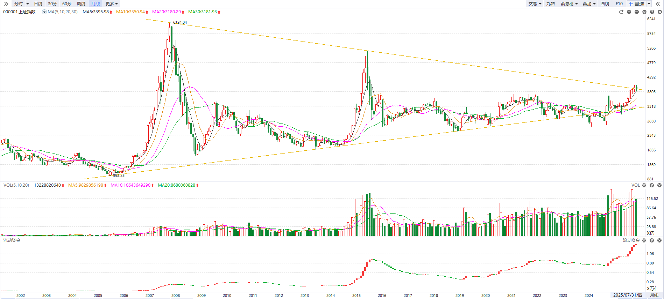
上证指数月线：6124-5178压力线
经传多赢首席投顾：蔡英姿丨投顾编号：A1120613090011 风险提示：观点基于软件数据和理论模型分析，仅供参考，不构成买卖建议，股市有风险，投资需谨慎

Slide 4

第一章
资源跟着政策走
第二章
AI重构产业链
第三章
2025股市新变化
第四章
2026猜想

Slide 5
PART 01
资源跟着政策走

Slide 6
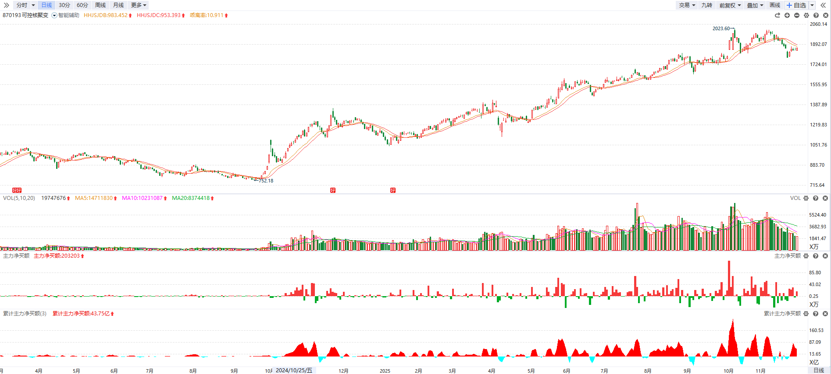
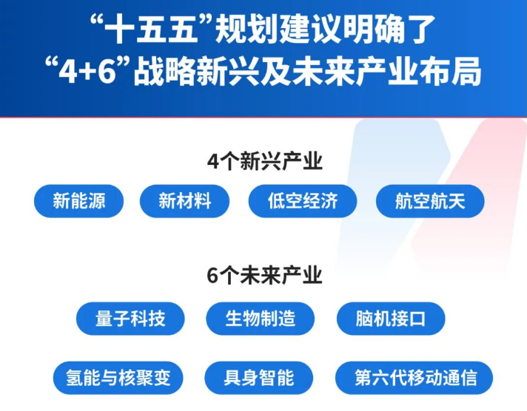
十五五：资源跟着政策走
《中共中央关于制定国民经济和社会发展第十五个五年规划的建议》，明确了“4+6”战略新兴产业（新能源、新材料、低空经济与航空航天）和6个未来产业布局（量子科技、生物制造、脑机接口、氢能与核聚变、具身智能和第六代移动通信）。针对前瞻布局未来产业推出一系列保障措施：创新监管方式、发展创业投资、建立未来产业投入增长和风险分担机制。
可控核聚变：意料之外进十五五
经传多赢首席投顾：蔡英姿丨投顾编号：A1120613090011 风险提示：观点基于软件数据和理论模型分析，仅供参考，不构成买卖建议，股市有风险，投资需谨慎

Slide 7
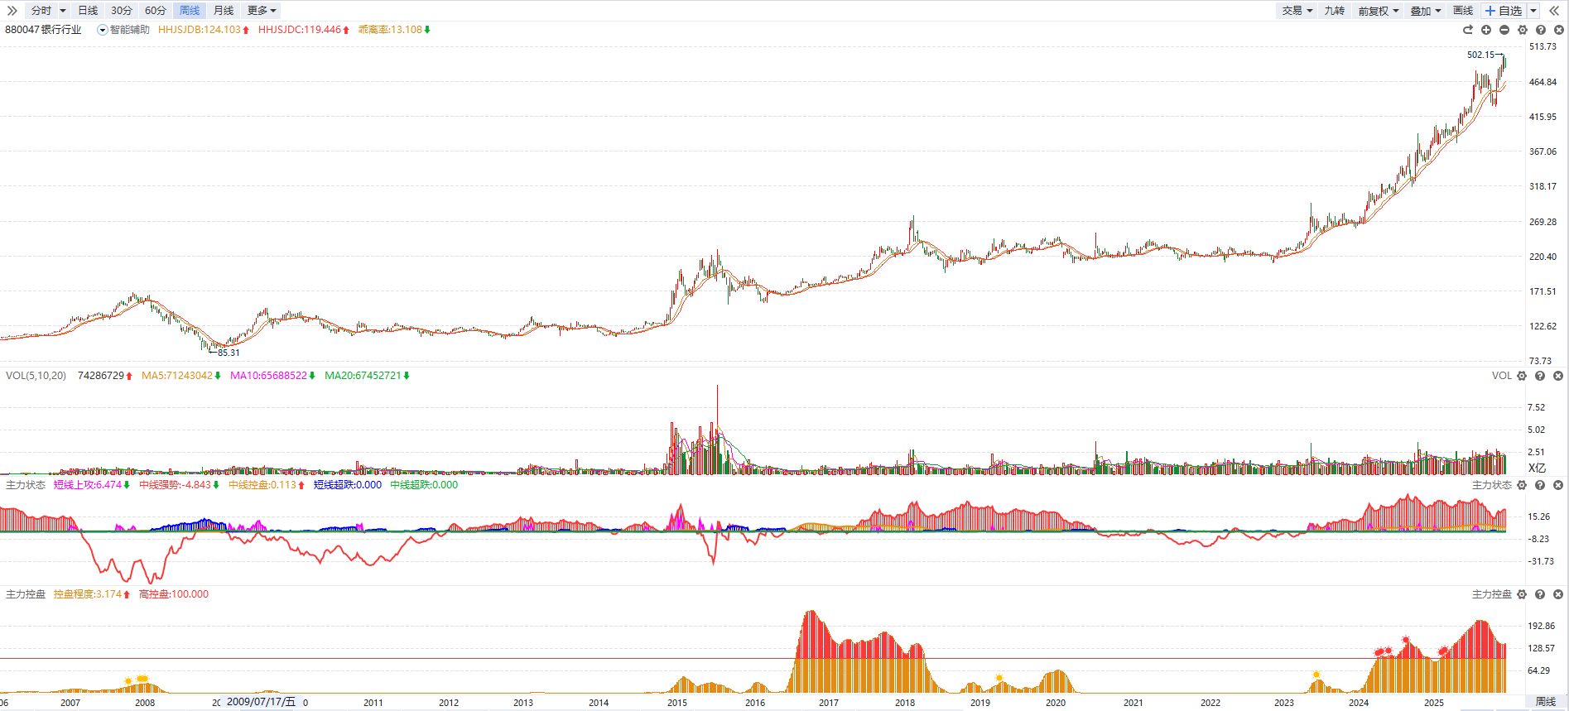
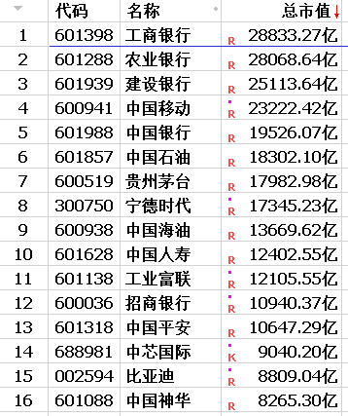
金融强国：首次写入五年规划
金融是国民经济的血脉，是国家核心竞争力的重要组成部分。全球最大的银行体系，第二大保险、股票和债券市场，外汇储备规模稳居世界第一……【大国崛起离不开金融的强有力支撑】
历史数据显示，全年涨幅超15%的基金往往在11-12月减仓成长股，增配高分红资产。年报期间，资金喜欢红利股，2024年末国资委推动央企提升分红稳定性，中证结算2025年初下调分红派息手续费。
银行股自2022年10月底开始慢牛
2008年～2013年，中央汇金多次增持
经传多赢首席投顾：蔡英姿丨投顾编号：A1120613090011 风险提示：观点基于软件数据和理论模型分析，仅供参考，不构成买卖建议，股市有风险，投资需谨慎

Slide 8
财富管理：趋向“长牛”
长期主义
资产管理应以价值识别为核心，而非追逐价格波动，其本质是风险管理与长期价值创造的结合。长线资金投资周期长、换手率低，能有效对冲短期投机资本带来的市场剧烈震荡。
考核机制
社保基金、养老金规模持续扩大。中国证监会主席吴清：将更好发挥中长期资金“压舱石”“稳定器”作用，持续强化长周期考核，不断提高跨境投融资便利度，吸引更多源头活水，努力让更多全球资本投资中国、共享成长。
金融机构
【数字化、全球化】券商整合，行业正经历从个体博弈到体系作战的转型，强调通过科技赋能（如AI辅助投资）、生态协同与与全生命周期管理提升专业能力。
国有资产
国有资产推进"三资改革"（资源资产化、资产证券化、资金杠杆化），"中特估"对标80年代经济特区机遇？支持上市公司做优做强，支持并购重组做优做强，鼓励上市公司及股东开展回购、增持和分红。
居民投资
居民财富配置的结构性重构：之前居民71%财富锚定不动产，当房地产造富时代落幕，一场从"房子"转向"票子"的财富大迁徙，目前资管市场规模170万亿。
经传多赢首席投顾：蔡英姿丨投顾编号：A1120613090011 风险提示：观点基于软件数据和理论模型分析，仅供参考，不构成买卖建议，股市有风险，投资需谨慎

Slide 9





科技革命：数智引领，创新未来
十五五规划建议，全面实施“人工智能+”行动，全方位赋能千行百业，引领发展新质生产力。到2027年，智能终端、智能体等应用普及率超70%；到2030年超过90%；到2035年全面步入智能社会。政策强调强化算力、算法、数据供给，并通过“人工智能券”等方式降低研发成本。
AI+
过去房地产投资GDP25%以上，现在，从依赖土地财政、房地产投资转向科技创新、高端制造。
资源、资金、人才因此改变流向人工智能、机器人、智能汽车、低空经济、卫星通信
工业和信息化部将推动工业机器人、人形机器人进工厂。优先在焊接、装配、喷涂、搬运等细分场景实现落地应用。聚焦采矿、民爆、应急等领域复杂恶劣的生产环境推广机器人产品，提升危险、恶劣环境下智能作业的水平。
智能制造车间、智慧工厂
汽车、钢铁、化工等传统产业“智改数转”，集成电路、低空经济等新兴产业“裂变跃升”。加快量子科技、脑机接口等未来产业“赛道布局”。
人工智能与产业融合之路
在第四次工业革命的浪潮中，人工智能（AI）与工业互联网的深度融合，正成为重构全球制造业竞争格局的核心引擎。。
经传多赢首席投顾：蔡英姿丨投顾编号：A1120613090011 风险提示：观点基于软件数据和理论模型分析，仅供参考，不构成买卖建议，股市有风险，投资需谨慎

Slide 10
PART 02
AI重构产业链

Slide 11
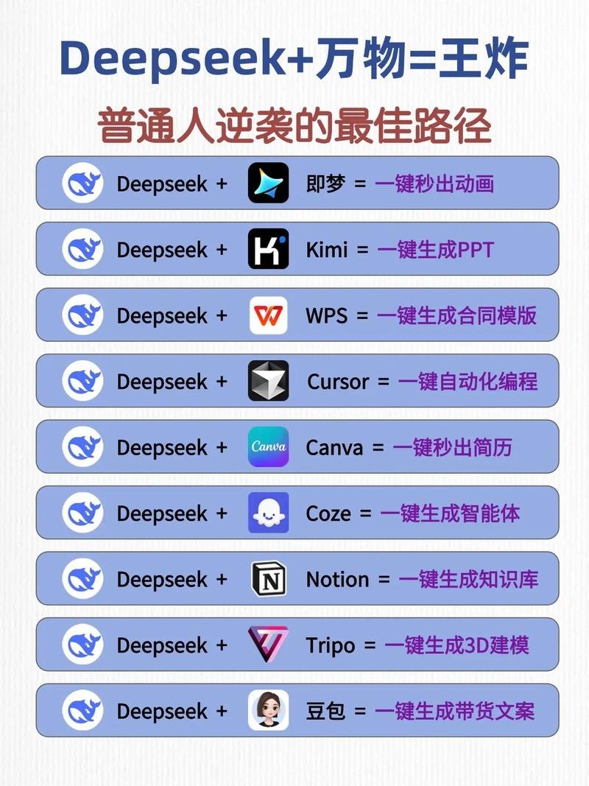
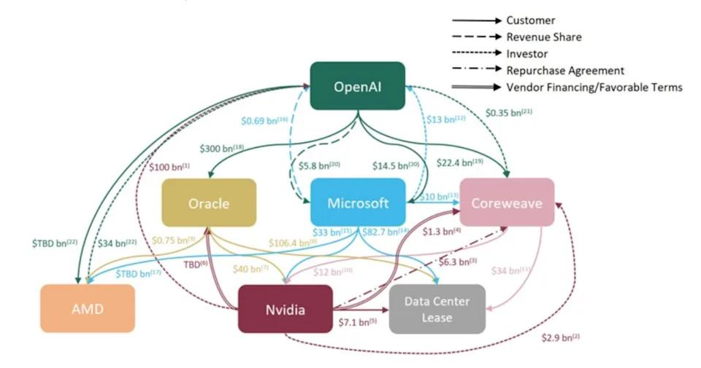
deepseek：引爆AI热潮
DeepSeek是一款功能强大的AI助手，其训练成本仅为同类模型的10%，性能却媲美chatGPT-4o-mini，大幅降低企业AI化门槛。
2025年2月，DeepSeek凭借其低成本、高性能的AI大模型能力，快速渗透至云计算、通信、医疗、教育、汽车、金融等多个领域。
AI投资狂潮，美国科技巨头互相砸钱
经传多赢首席投顾：蔡英姿丨投顾编号：A1120613090011 风险提示：观点基于软件数据和理论模型分析，仅供参考，不构成买卖建议，股市有风险，投资需谨慎

Slide 12
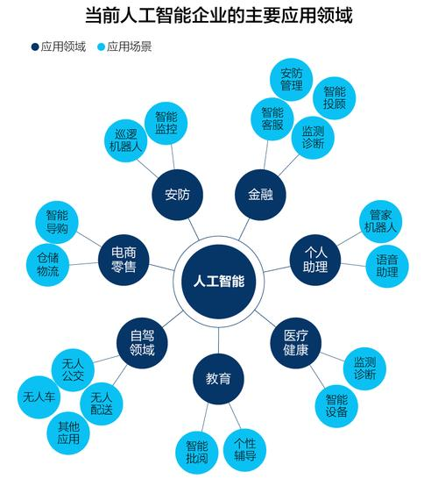
现代防务：安全也是生产力
现代防务不止坦克大炮，还有无人机、网络安全、AI算力、芯片、光纤、算法...
2025年10月28日，人大常委会表决通过关于修改网络安全法的决定，自2026年1月1日起施行。此次修改聚焦人工智能安全与发展的平衡，新增条款支持AI技术创新，同时强化法律责任。
修订案明确将“算力基础设施”列为国家重点支持方向，支持人工智能基础理论研究和算法等关键技术研发，推进训练数据资源、算力等基础设施建设，完善人工智能伦理规范，加强风险监测评估和安全监管，促进人工智能应用和健康发展。
AI系统，尤其是大模型训练，是“吃电怪兽”。‌OpenAI的‌GPT-4级模型，单次训练耗电量达数千兆瓦时（MWh），每日耗电量 50 万度，相当于 1.7 万多户美国家庭的用电量总和。从数据中心到智能设备，都需要电来支撑。‌‌
人工智能正在改变从制造业、医疗行业、教育、零售等多个领域的产业结构。从效率提升、成本降低到产业创新，拥抱AI技术不仅是时代的要求，更是抢占市场的必然选择。
经传多赢首席投顾：蔡英姿丨投顾编号：A1120613090011 风险提示：观点基于软件数据和理论模型分析，仅供参考，不构成买卖建议，股市有风险，投资需谨慎

Slide 13

AI基建：科技巨头争先砸钱
1
2
3
芯片
算力
电力
DeepSeek通过模型创新和算法优化，以1/10的成本接近OpenAI开发的ChatGPT-o1 模型的性能。低成本训练能力使初创企业和中型科技公司能够以更低成本参与AI竞争，直接促进AI在医疗、金融、自动驾驶等领域的落地。AI产业对训练数据服务的需求爆发性增长。
算力作为核心驱动力，决定了人工智能系统处理数据的能力、模型训练的速度和精度，以及创新应用的可能性。2024年，三大运营商CPAEX（资本支出）总额3340亿元，其中，约有1000亿元花在了算力基础设施建设，以支撑其云计算、AI等第二曲线业务的拓展。2025年投资更大
AI模型的基础是算力，算力需要电力支持。高盛：全球数据中心的电力需求预计到2030年将激增160%。
2025年，引大济岷工程、西藏雅鲁藏布江下游水电工程。“十五五”期间风电、光伏年均新增装机2亿千瓦以上，计划2030年使风光装机占比超过50%。
经传多赢首席投顾：蔡英姿丨投顾编号：A1120613090011 风险提示：观点基于软件数据和理论模型分析，仅供参考，不构成买卖建议，股市有风险，投资需谨慎

Slide 14
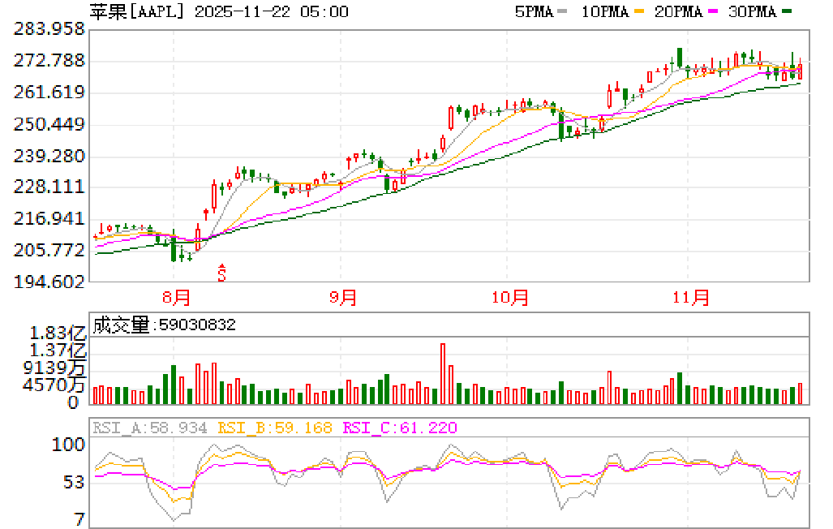
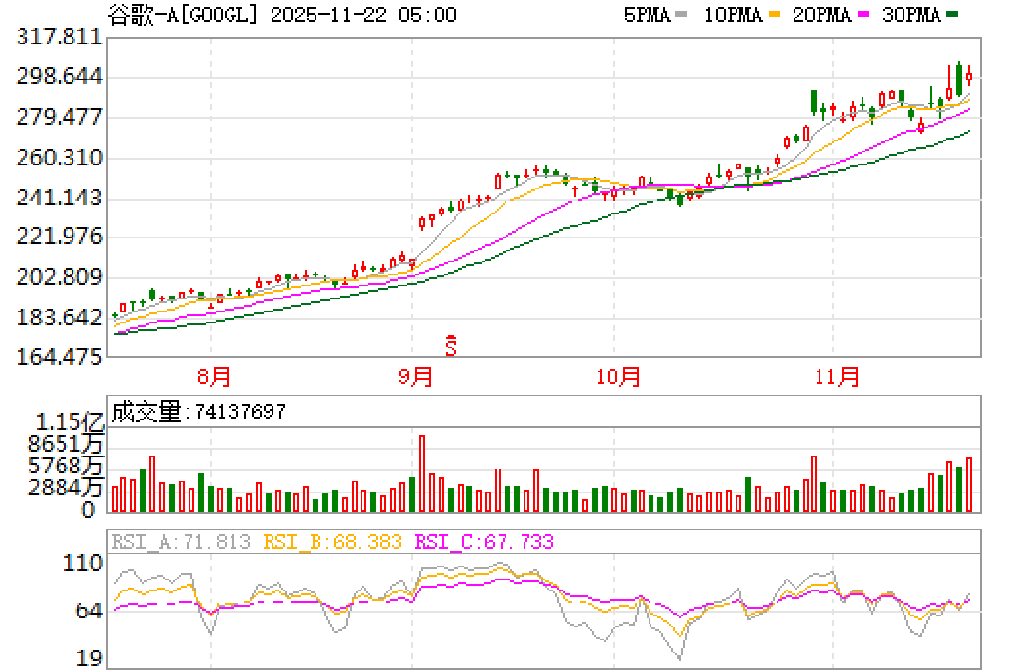
巴菲特：卖苹果、买谷歌
伯克希尔Q3：购买谷歌43亿$，同时减持苹果14.9%，苹果还是第一大重仓股，市值607亿$。
谷歌已从广告公司蜕变为AI时代的“水电管道”，拥有四大核心壁垒：全球最大数据基座（搜索、YouTube、地图）、自研TPU芯片与DeepMind模型训练能力、GCP云计算基础设施、最大AI流量入口（Android、Chrome）。
11月18日，谷歌发布Gemini3，这是迄今为止谷歌功能最强大的逻辑线性模型(LLM)。距离Gemini2.5发布仅七个月
SamAltman：OpenAI将走入艰难时期，OpenAI官宣将与富士康合作，加码AI数据中心硬件制造
经传多赢首席投顾：蔡英姿丨投顾编号：A1120613090011 风险提示：观点基于软件数据和理论模型分析，仅供参考，不构成买卖建议，股市有风险，投资需谨慎

Slide 15
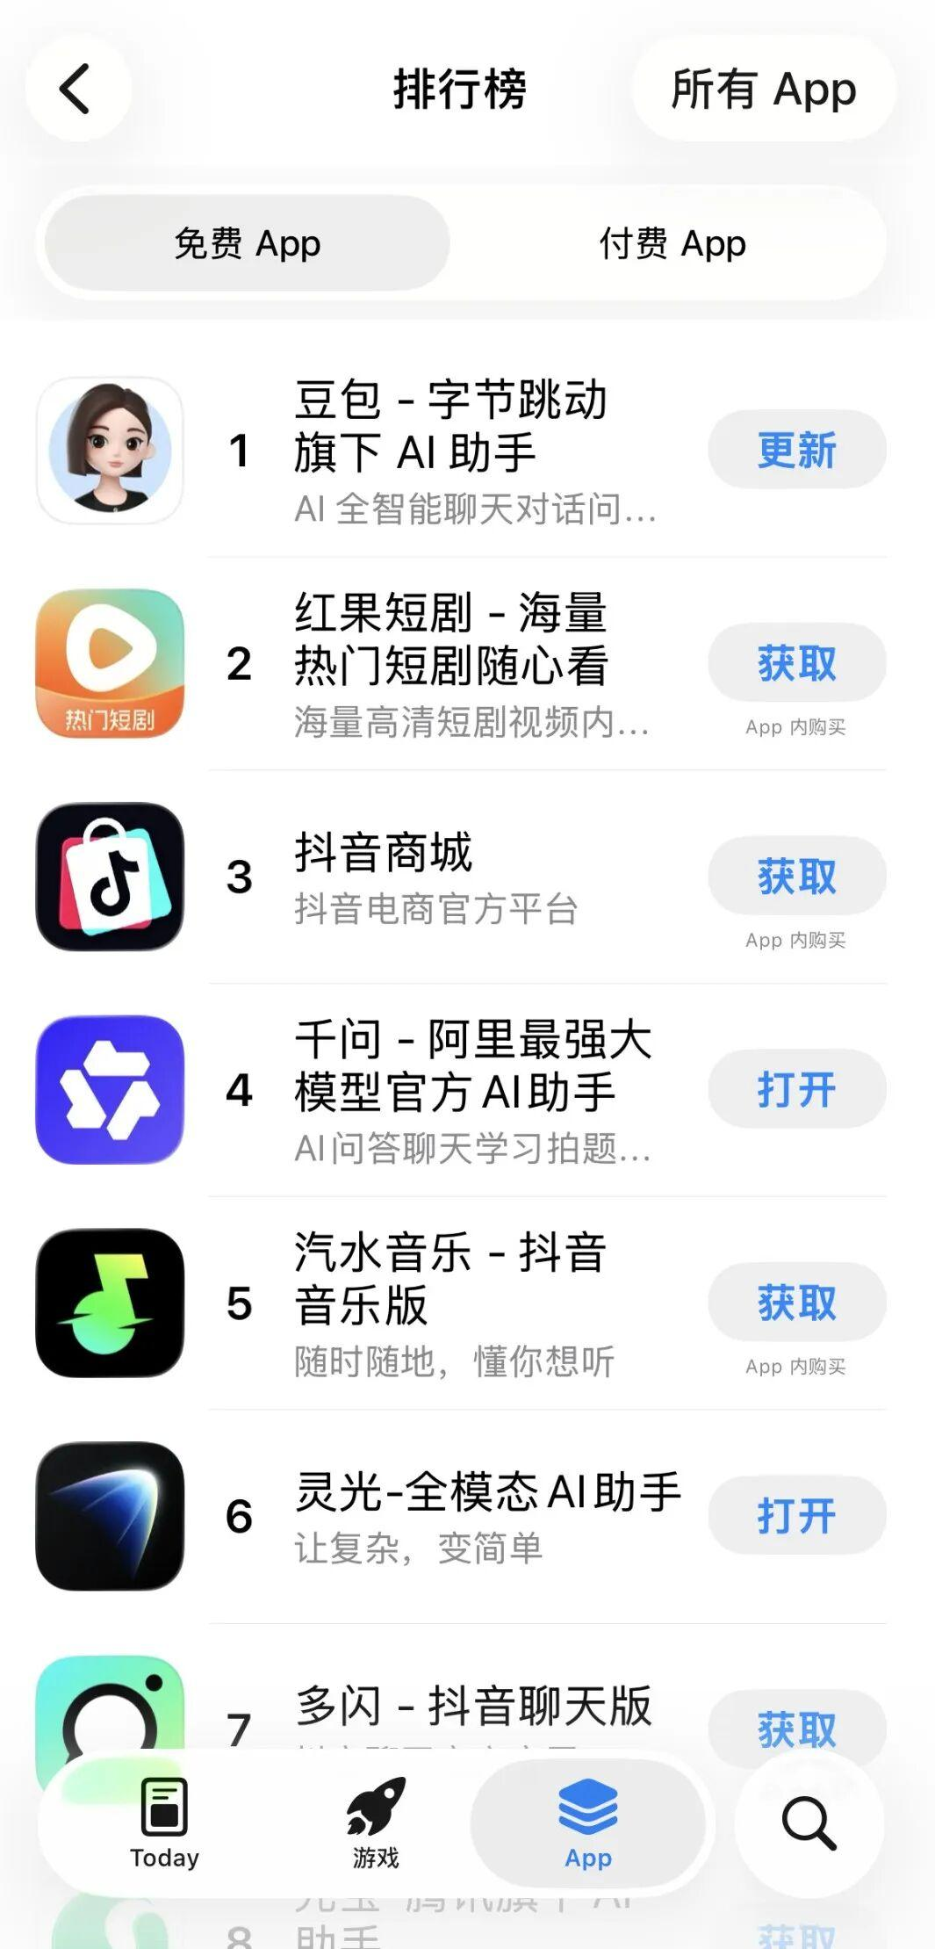
AI应用广泛：新闻刺激板块轮动
11月18日，蚂蚁集团推出的全模态通用AI助手，目前三大功能：灵光对话、灵光闪应用和灵光开眼。灵光4天“百万下载”，快过ChatGPT，冲上App Store中国区免费榜第六。上线6天，下载量突破200万。
11月20日，谷歌发布Gemini 3 Pro架构、Nano Banana Pro图像生成模型（Gemini 3 Pro Image）、全新开发平台 Antigravity，标志着多模态理解、推理与 Agent 能力的全面跃迁。
【AI眼镜】11月27日，夸克AI眼镜正式发布，理想汽车将于12月3日举行AI眼镜Livis发布会。XREAL与谷歌联合开发首款搭载Android XR平台的AI眼镜Project Aura，将于2025年12月正式发布。
【太空算力】北京拟在700-800公里晨昏轨道建设运营超过千兆瓦(GW)功率的集中式大型数据中心系统，以实现将大规模AI算力搬上太空。
11月2日，英伟达与Starcloud合作，通过猎鹰9号火箭将首个搭载H100芯片的太空数据中心卫星送入轨道。这台服务器将测试实时分析地球观测数据、运行AI模型等复杂任务。
11月4日，谷歌宣布“捕日者计划”，旨在将AI数据中心移至太空。项目利用卫星编队构建轨道计算平台，预计2027年初发射。
经传多赢首席投顾：蔡英姿丨投顾编号：A1120613090011 风险提示：观点基于软件数据和理论模型分析，仅供参考，不构成买卖建议，股市有风险，投资需谨慎

Slide 16
PART 03
2025股市新变化

Slide 17
基金监管新规：慢牛股渐多
2025年4月3日，上交所、深交所、北交所出台程序化交易管理实施细则，重点监控瞬时申报速率异常、频繁瞬时撤单、频繁拉抬打压、短时间大额成交等异常交易行为。
高频交易认定标准：单账户每秒申报、撤单笔数合计最高300笔以上，或者单账户全日申报、撤单笔数合计最高20000笔以上
1
考核是指挥棒
2025年5月7日，出台《公募基金销售费用管理规定》，全面强化长周期考核与激励约束机制。高管层面，基金投资收益指标权重不低于50%；基金经理层面，基金产品业绩指标权重不低于80%。三年以上中长期收益考核权重不低于80%。
2
2025年10月31日，中国证监会发布《公开募集证券投资基金业绩比较基准指引(征求意见稿)》，【纠偏“风格飘移”基金】
明确业绩比较基准应充分体现产品定位和投资风格，符合基金合同中关于投资目标、投资范围、投资策略、投资比例限制等约定。
3
经传多赢首席投顾：蔡英姿丨投顾编号：A1120613090011 风险提示：观点基于软件数据和理论模型分析，仅供参考，不构成买卖建议，股市有风险，投资需谨慎

Slide 18
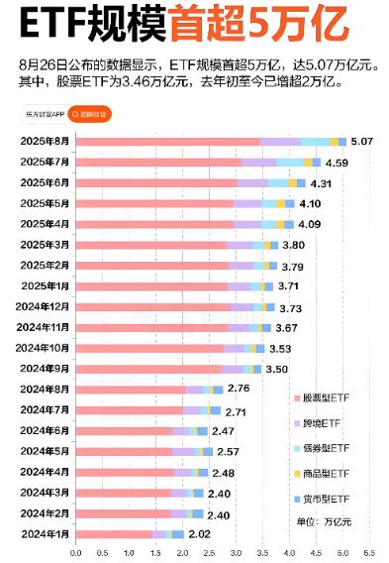
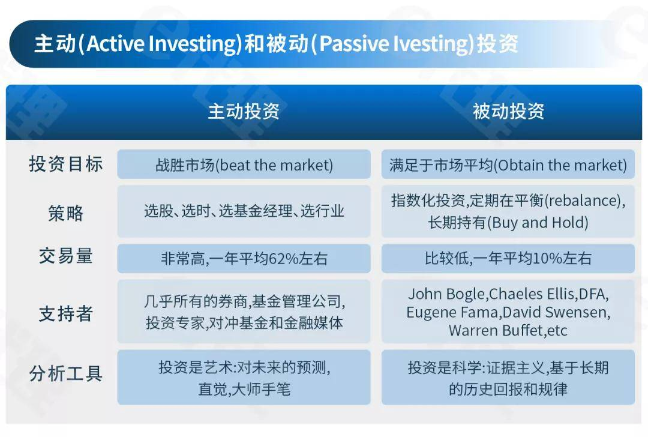
选股困难：被动指数投资时代
【ETF具备产品丰富度高、渠道便利性高、费用低、决策成本低4大优势】ETF是一揽子配置，持仓透明、容量大、交易便捷，是大体量资金参与权益市场投资的重要选择。国家队护盘也是走ETF通道。
截至11月21日，2025年境内新成立ETF328只，发行规模突破2500亿元。
缺点：ETF天然偏向权重股和龙头股，牛股越涨权重越大。
微盘股和壳资源股基本上是游资和私募的天下。
寒武纪受制于上证科创板50成份指数规定：“单个样本权重不超过10%”。
经传多赢首席投顾：蔡英姿丨投顾编号：A1120613090011 风险提示：观点基于软件数据和理论模型分析，仅供参考，不构成买卖建议，股市有风险，投资需谨慎

Slide 19
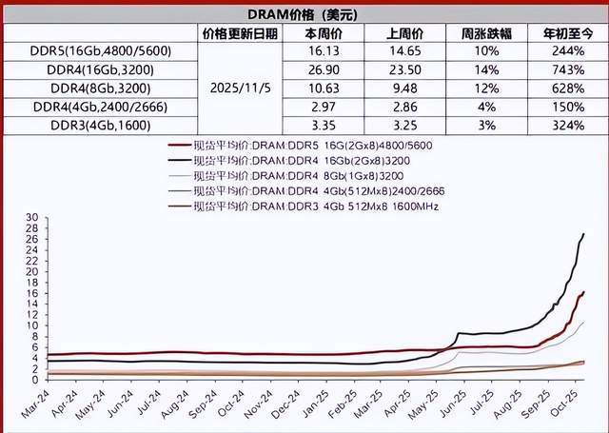
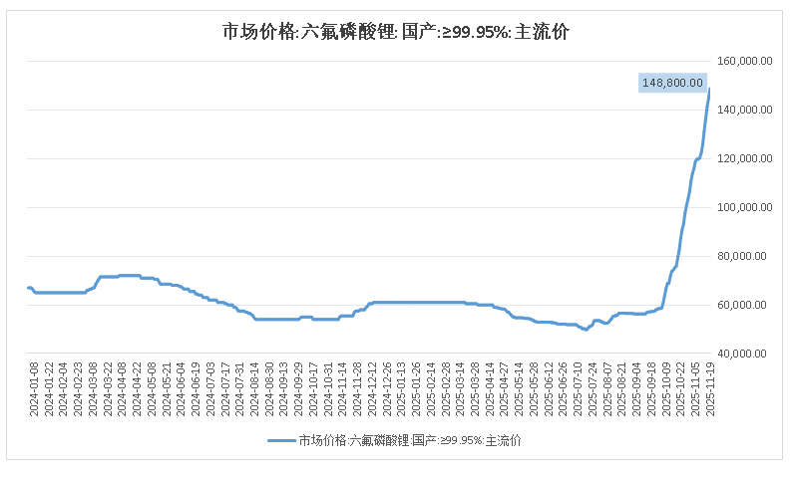
涨价：意想不到的否极泰来
【化工股】新能源车销量每年大幅增长>>油车市场被挤占>>用油量少了，炼油量下降>>油气的副产品产能下降，比如硫磺>>磷化工产品涨价>>化肥涨价。六氟磷酸锂价格从6.1万元/吨飙升至16万元/吨【内存】英伟达（NVIDIA）和 AMD 等公司大量生产人工智能加速器>>HBM涨价5倍>>三星、SK海力士、美光等厂商自2025年初逐步停止DDR4生产，将80%以上的资本开支转向高利润的HBM（高带宽内存）和DDR5>>传统DRAM产能大降>>内存条涨价
存储芯片短缺，将推高从手机到医疗设备、汽车等各类产品的制造成本
经传多赢首席投顾：蔡英姿丨投顾编号：A1120613090011 风险提示：观点基于软件数据和理论模型分析，仅供参考，不构成买卖建议，股市有风险，投资需谨慎

Slide 20
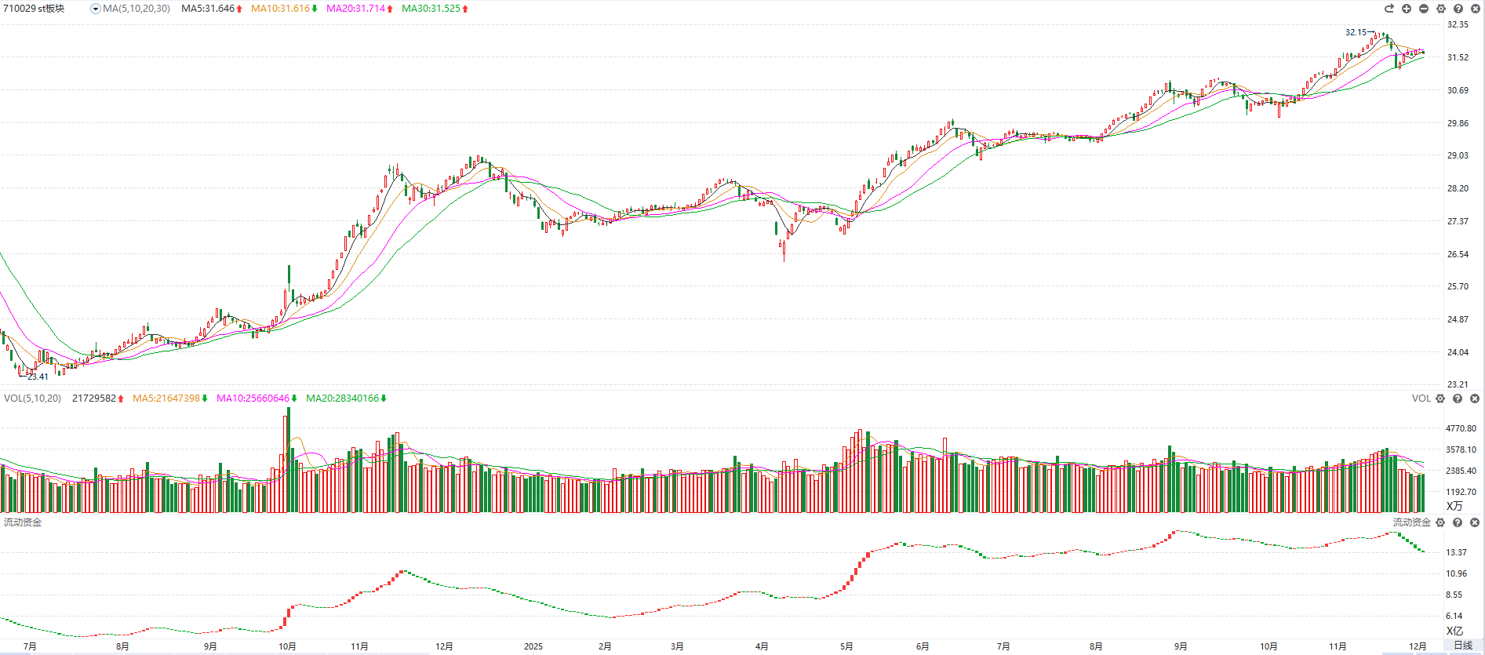
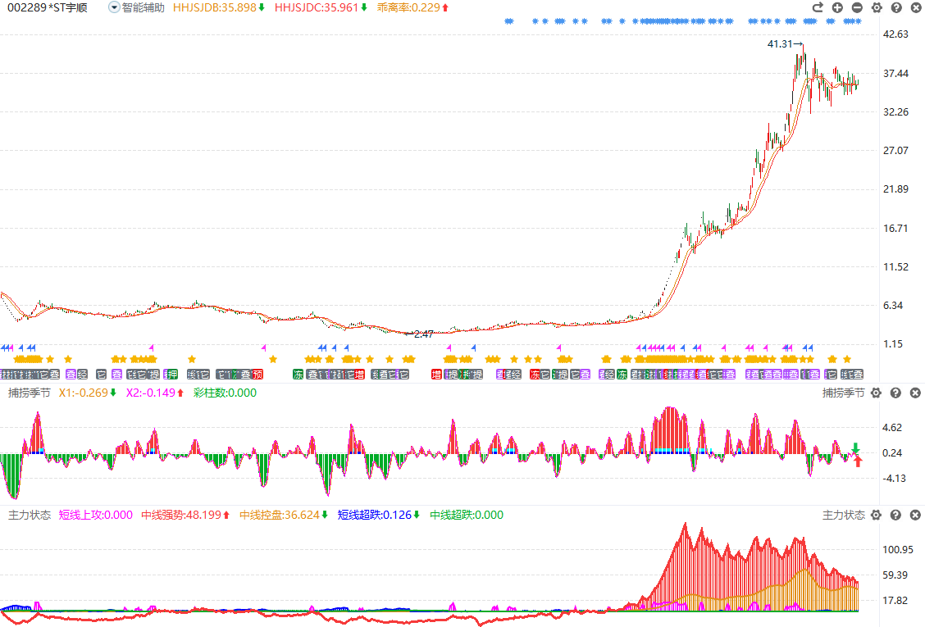
问题股：重组牛股不少
同洲电子(002052)：连续17年股价下挫，因为高功率电源业务，半年还债近7亿，股价从0.80元到21元。
*ST中润（000506），手握黄金矿山却陷债务危机，之前连续30个跌停，股价从0.89元到15.45元。招金瑞宁入主，改名招金黄金，实际控制人也由郭昌玮变更为招远市政府。*ST亚振(603389)，要约收购，股价从4.45元到50.02元。ST中迪(000609)，天微投资入主，股价从2.02元到13.31元。
央国企市值管理大背景下，国资委旗下的ST股票保壳压力较大，这意味着相关股票也有较大的重组预期。
*ST公司年末保壳进行时：破产重整公告频现：*ST东易(002713)、*ST炼石(000697)、*ST张股(000430)、*ST三圣（002742）、*ST中装（002822）、*ST交投（002200）、*ST金刚（300093）....
ST板块指数：从23.41到32.15
*ST宇顺(002289)：从2.47元到41.31元
重组，收购三家数据科技公司+智算资产
经传多赢首席投顾：蔡英姿丨投顾编号：A1120613090011 风险提示：观点基于软件数据和理论模型分析，仅供参考，不构成买卖建议，股市有风险，投资需谨慎

Slide 21
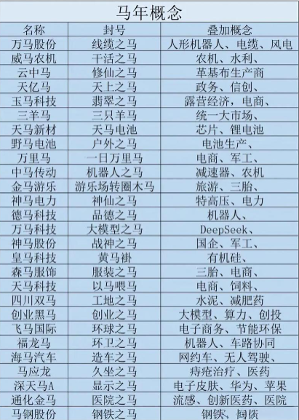
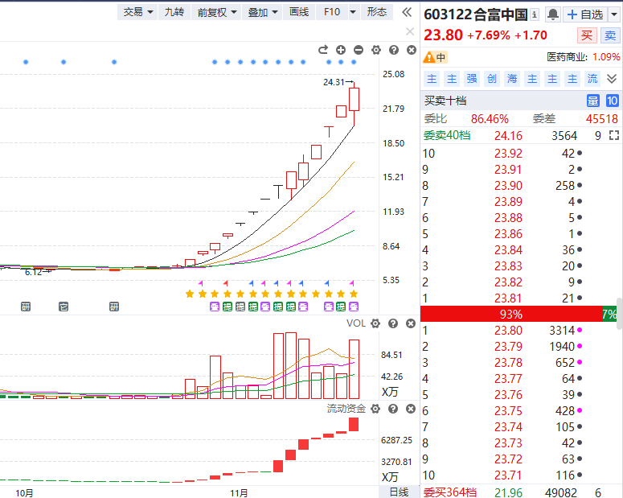
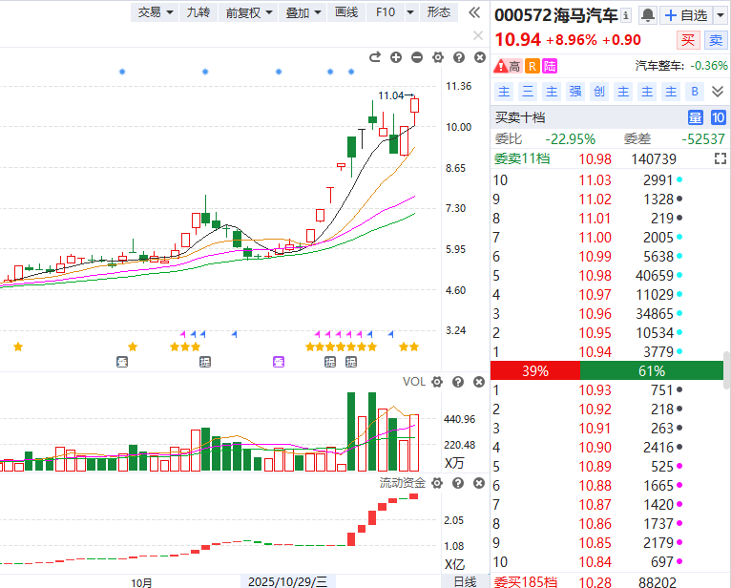
炒股玄学：因名获益
【公司名称自带吉祥寓意+年底喜庆氛围】美好祝福概念股：
华夏幸福（600340）‌、‌老百姓（603883）‌、‌欢乐家（300991）‌、‌合富中国（603129）‌、‌报喜鸟（002581）‌、‌我爱我家（000560）‌、‌人民同泰（600829）、‌红四方（600525）、东信和平、家家悦、万事利、安彩高科、国华网安、永顺泰、幸福蓝海、好上好、中国平安
【马年概念股】：海马汽车、万里马、万马科技、威马农机、天马新材、汉马科技、德马科技、创业黑马、天亿马...
经传多赢首席投顾：蔡英姿丨投顾编号：A1120613090011 风险提示：观点基于软件数据和理论模型分析，仅供参考，不构成买卖建议，股市有风险，投资需谨慎

Slide 22
PART 04
2026猜想

Slide 23
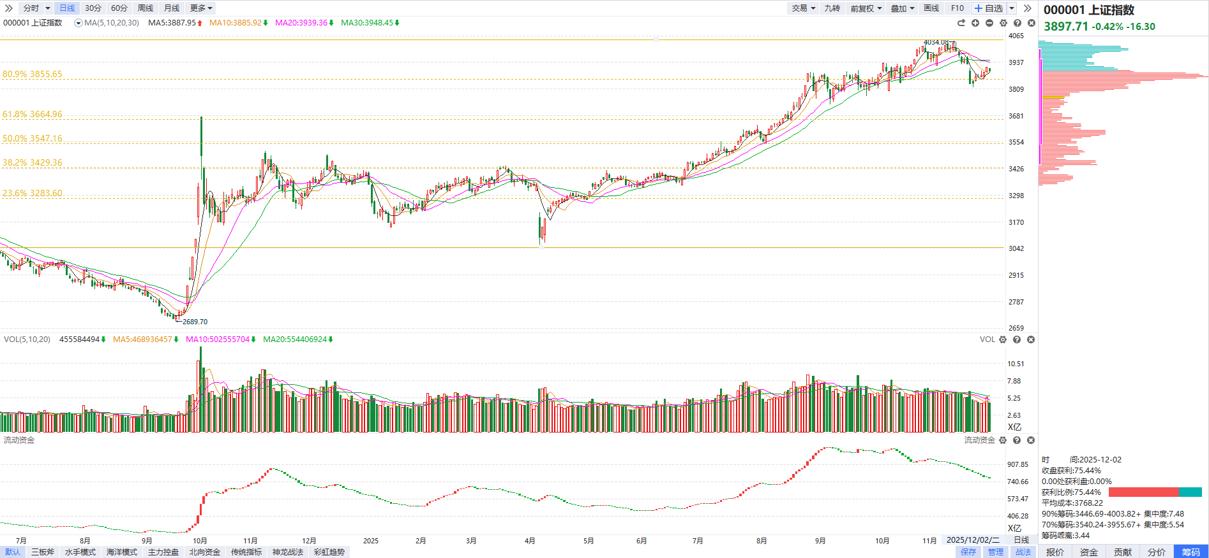
年底：保守的季节
炒股四季歌：冬炒煤来夏炒电，五一十一旅游见；逢年过节有烟酒，两会环保新能源
大部分机构今年任务已达标，年底多数考虑明年而调仓换股
一些上市公司的业绩增长可以估算到大概
重组的冲刺阶段，上市公司重整公告不少
公募基金业绩排名战进入冲刺阶段。
每开一场券商年度策略会，都会有一波人调仓换股。
经传多赢首席投顾：蔡英姿丨投顾编号：A1120613090011 风险提示：观点基于软件数据和理论模型分析，仅供参考，不构成买卖建议，股市有风险，投资需谨慎

Slide 24
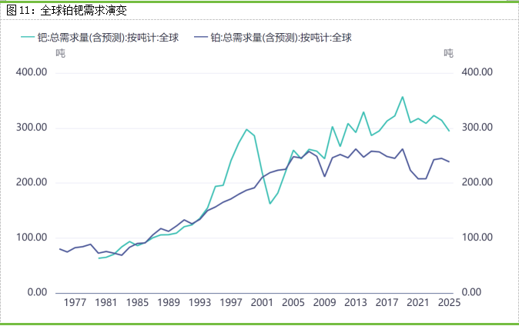
美元降息：涨价题材
1990年以来，美联储降息6次，其中“预防式降息”三次（1995-1996年、1998年、2019年），“纾困式降息”三次（2001-2003年、2007-2008年、2020年）。大宗商品跟美元强弱直接关联，工业金属涨势更猛白银价格2025年内涨近90%，但金银比还在高位
白银：太阳能电池板每块需15-25克白银，电动汽车每辆用银50克，化工行业的催化剂或反应介质。
铂金：汽车尾气净化催化剂的核心材料，能将有害气体（如CO、NOx）转化为无害物质，钯金可替代部分铂金，在混合动力车型中需求增长。
存储芯片因AI算力需求激增，DRAM与NAND供应紧张，价格持续上涨，传导至手机、电脑等终端。
2026年6月起，充电宝新国标实施，提升安全要求致成本增加，终端售价预计上涨20%-30%。
羽绒服涨价，2024—2025年羽绒原料价格同比上涨30%—54%，90%白鸭绒从40万元/吨涨至60万元/吨，95%白鹅绒从80万元/吨涨至130万元/吨。
陶氏化学自12月10日起上调有机硅价格10%-20%。包含了二甲基硅油、D4、线性体、生胶、乙烯基硅油、107胶、大桶胶等产品。
玖龙纸业、理文造纸等国内多家知名浆纸企业，上调牛卡纸、瓦楞纸等多个纸种价格。
图来源：iFind
经传多赢首席投顾：蔡英姿丨投顾编号：A1120613090011 风险提示：观点基于软件数据和理论模型分析，仅供参考，不构成买卖建议，股市有风险，投资需谨慎

Slide 25
年报期间：市场偏爱红利
央企、公路、铁路、港口等上市公司盈利能力稳健，现金流表现优异，且每年坚持高分红。
现在一年期存款利率<1%，10年期国债利率<2%，保险资金唯有配置红利资产提高收益。
年底总结会多，中央经济工作会议最引人瞩目，其后各部委的会议都有行业利好
01
机构希望在年底获得较好的排名
02
央企国企的市值管理要求
2025年整体行情好，四季度公募、险资为锁定全年收益，从高波动科技股转向银行等防御板块。而且，机构持有的蓝筹股较多，机构到了年底有将排名往上拉的冲动。
2024年，国务院国资委将市值管理与中央企业负责人经营业绩考核相挂钩，促使央企在市值管理方面积极作为。
A股年底爱炒红利
03
一号文件、春运、春节消费
04
传染病易发季节
岁末年初三大题材：一号文件、春运、春节消费
一号文件一般都跟三农有关，2025年围绕粮食安全、巩固脱贫成果、县域经济、乡村建设等作出系统部署
冬天寒冷，呼吸系统疾病和心脑血管病多发。
常见有：流行性感冒、水痘、流行性脑脊髓膜炎、猩红热、流行性腮腺炎、风疹、麻疹、手足口病、感染性腹泻等
经传多赢首席投顾：蔡英姿丨投顾编号：A1120613090011 风险提示：观点基于软件数据和理论模型分析，仅供参考，不构成买卖建议，股市有风险，投资需谨慎

Slide 26
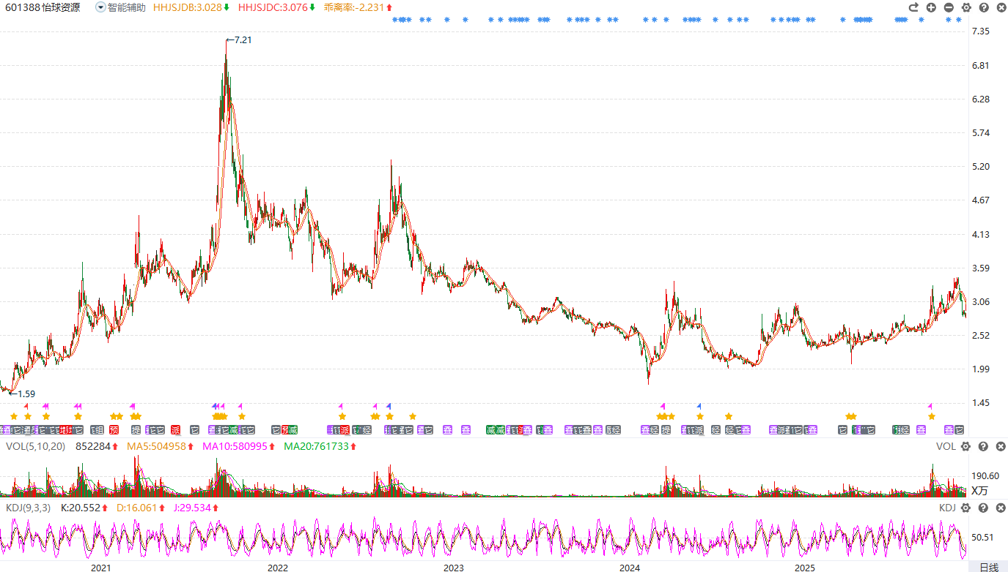
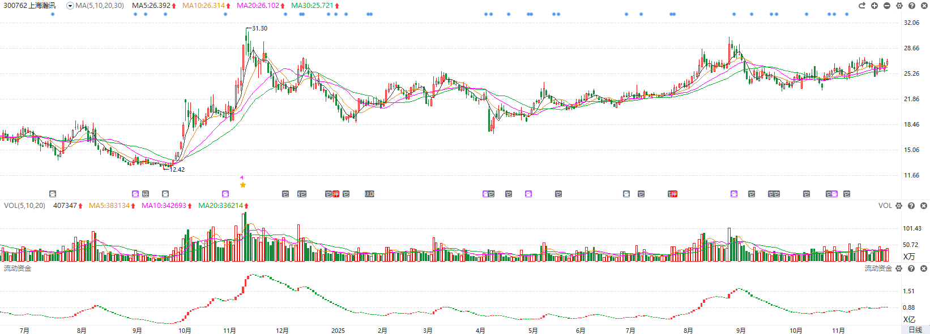
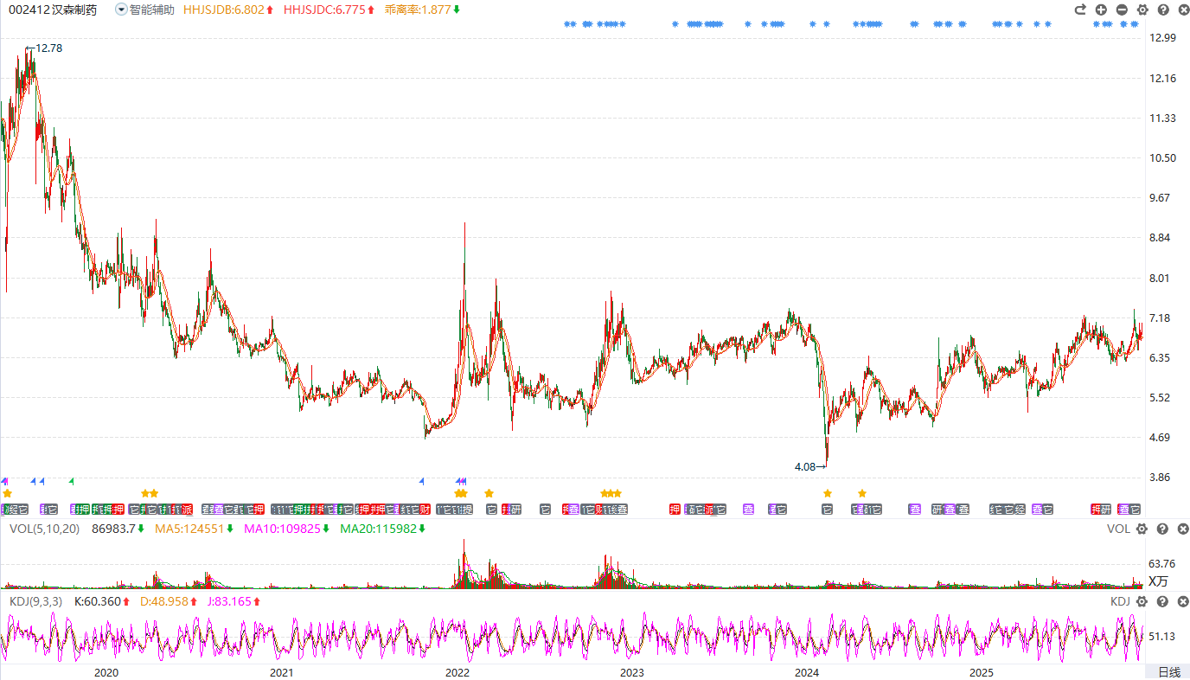
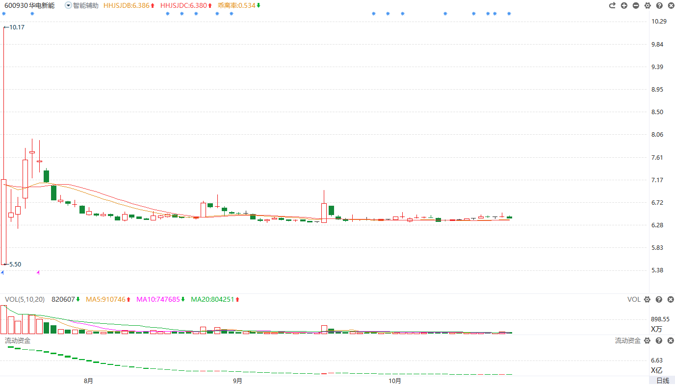
个股：守株待兔
怡球资源(601388)：再生铝合金锭
上海瀚讯(300762)：军用战术通信设备
汉森制药(002412)：传统中成药
华电新能(600930)：成立海洋能源科技公司
经传多赢首席投顾：蔡英姿丨投顾编号：A1120613090011 风险提示：观点基于软件数据和理论模型分析，仅供参考，不构成买卖建议，股市有风险，投资需谨慎

